Slide 1
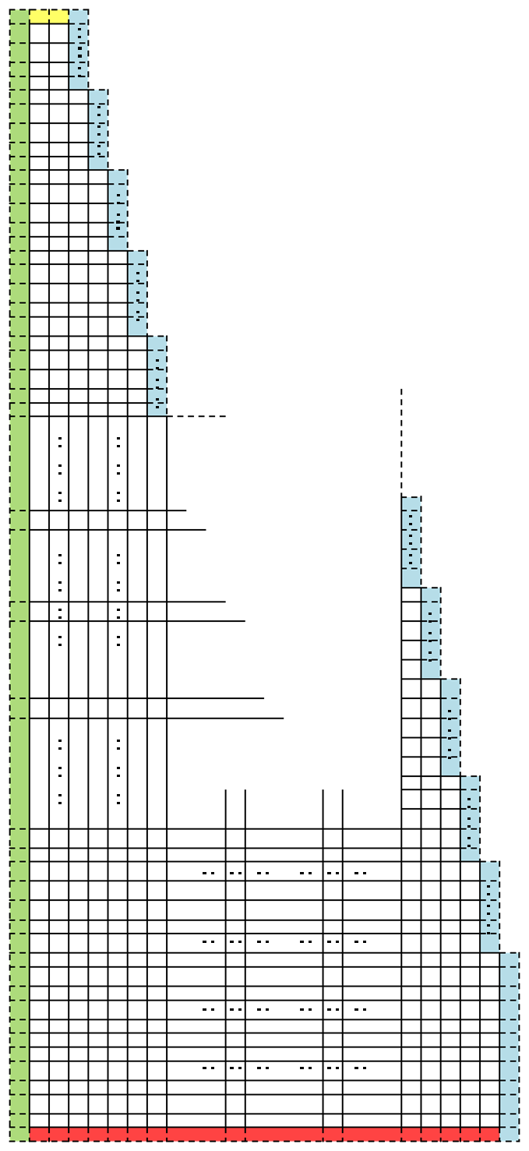
y_{max}+2
y_{max}+1
Inlet Velocity
y_{max}
Tool Flank Velocity
Workpiece Velocity
Tool-Workpiece Contact
…… ….. …. ….. ….. ……. ……..
12 Δy
12 Δy
j
4
3
2
1
i
1 2 3 4…… ….. …. ….. x_{max} x_{max} +1 x_{max}+2

